Slide 1
BlueBell
天气风铃草 | AQI Maps
樊乃嘉、林心宜、徐辰曦
2017-06-05

Slide 2
目录
背景意义
已有工作
存在问题
工作内容
技术挑战
实验原理
开发环境
系统框图
实验内容
技术方案
实验步骤
实验结果
结果分析
工作总结

Slide 3
背景意义

Slide 4
背景
已有工作
天气预报＋AQI＋时景分享
墨迹天气，中国天气网
AQI实时查询网站
AQICN，中国天气网，PM2.5监测网
存在问题
实时性，网站数据更新不及时
同一地区内差异大

Slide 5
工作内容
天空图片分析
上传图片，判断aqi，实时性高，定位精准
历史分析结果展示
将aqi以地图形式显示，点击不同坐标点 返回此地上传的时景和aqi指数
将功能包装成ios系统的App

Slide 6
技术挑战
样本偏斜，不同类别样本数量差异大
图片质量差，可用比例低
多因素混淆空气质量判断

Slide 7
实验原理

Slide 8
开发环境
前端
Xcode 8.3.2
后端
Ubuntu 14.04.4 LTS
Python 2.7.6
Apache 2.4.7／（Ubuntu）
Django 1.11.0
Tensorflow 1.1.0

Slide 9
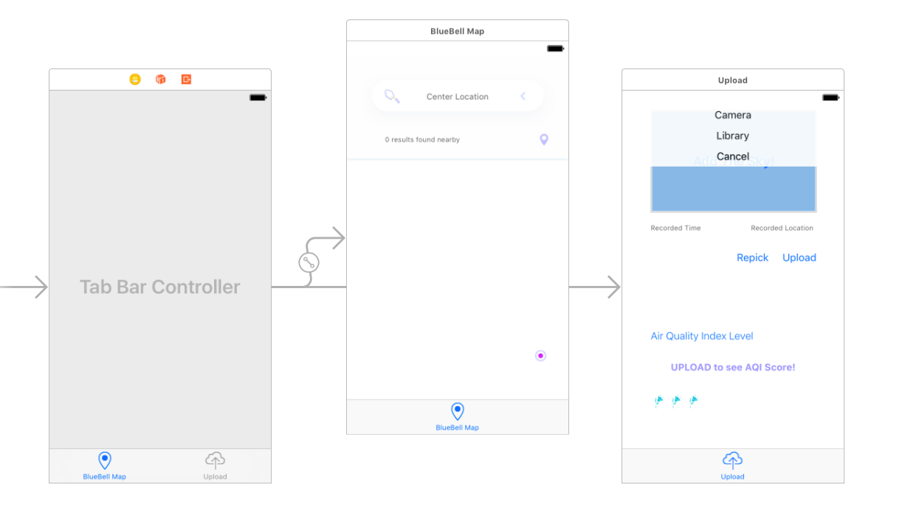
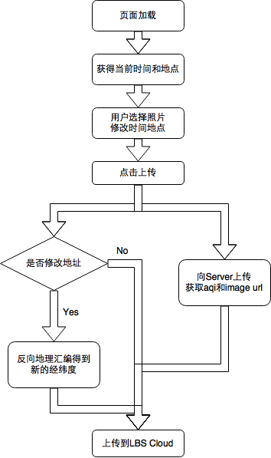
系统框图
前端
Custom BMKMapView 定制化展示历史记录
BMKGeoCodeSearch 得到中心点地址 | AFNetworking(poi search) 对中心点附近搜索历史记录 | BMKLocationService 维护用户坐标
BLS Cloud、Analyze Sever

Slide 10
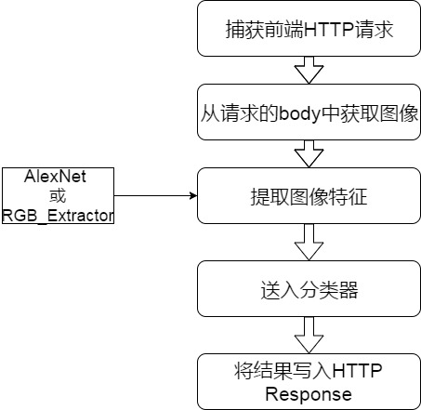
系统框图
后端

Slide 11
实验内容

Slide 12
技术方案
数据处理
爬虫获取样本数据
利用开放图像识别API完成样本过滤
利用神经网络构造图片分类器
交互设计
利用百度地图SDK实现历史数据展示
通过Http请求实现前端与后台的通信 实现即时图片分析和历史数据查询

Slide 13
实验步骤
样本数据获取
通过墨迹天气爬取时景图片
通过face++场景与物体识别api，获取图片标签，通过标签筛选图片
爬取PM2.5历史数据网站的历史数据
根据图片标记的时间、坐标，获取数据库中对应的空气质量指数
根据图片aqi所处区间，将其划分为对应的六个aqi等级。

Slide 14
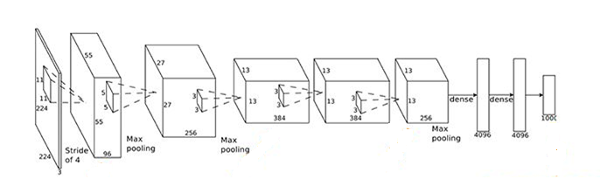
实验步骤
训练模型（一）
用训练好的深度学习网络模型，提取图片AlexNet特征
最小化交叉熵方法训练全连接层

Slide 15
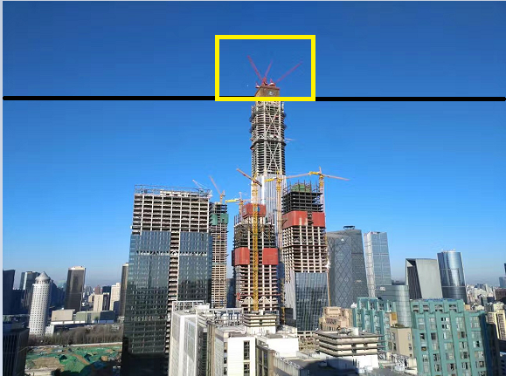
实验步骤
训练模型（二）
利用(R,G,B)平均值做特征
根据极差去除非天空区域
取剩余区域的RGB值的平均值作为图片特征
最小化交叉熵方法训练全连接层

Slide 16
实验步骤
前端设计与后端对接
完成前端布局
利用Http请求，实现与后端通信
注意Http请求都是异步的，需要做线程间同步

Slide 17
实验结果

Slide 18
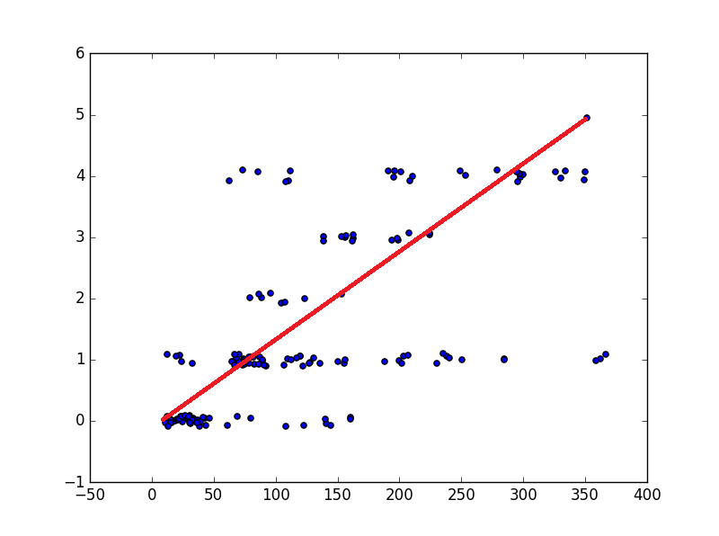
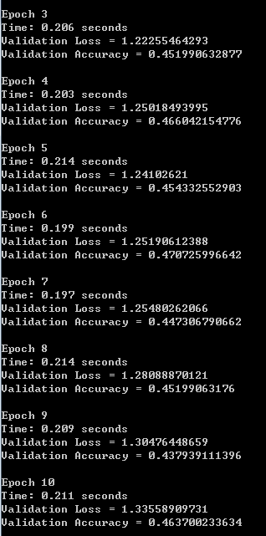
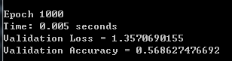
结果分析
模型二
模型一

Slide 19
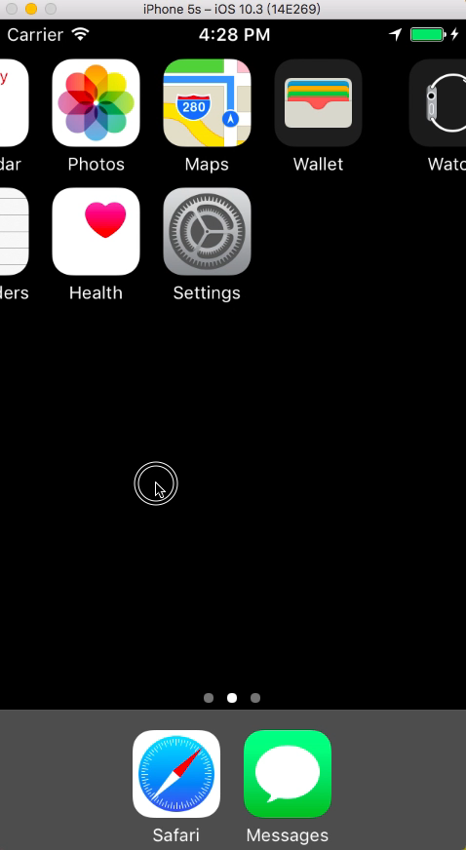
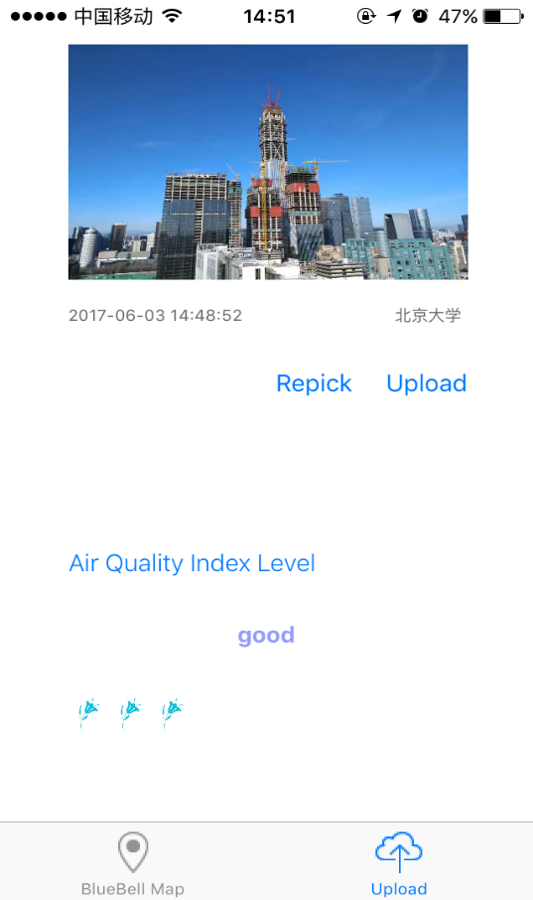
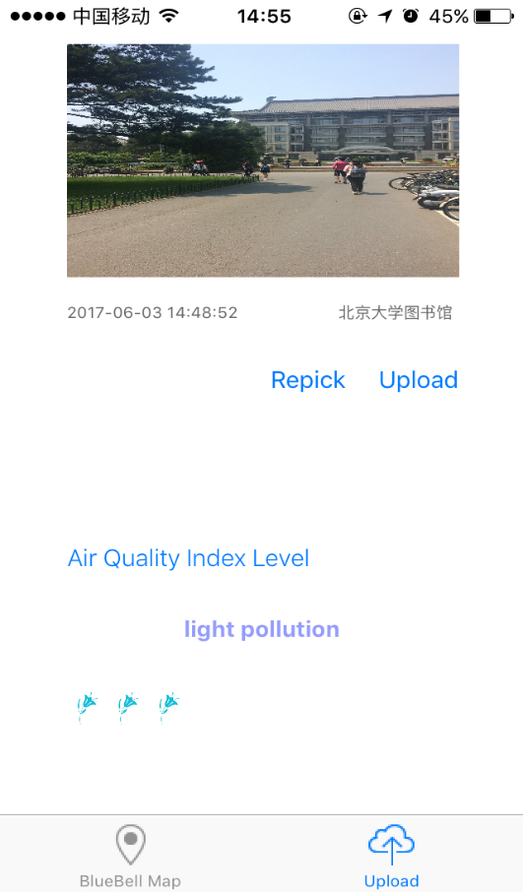
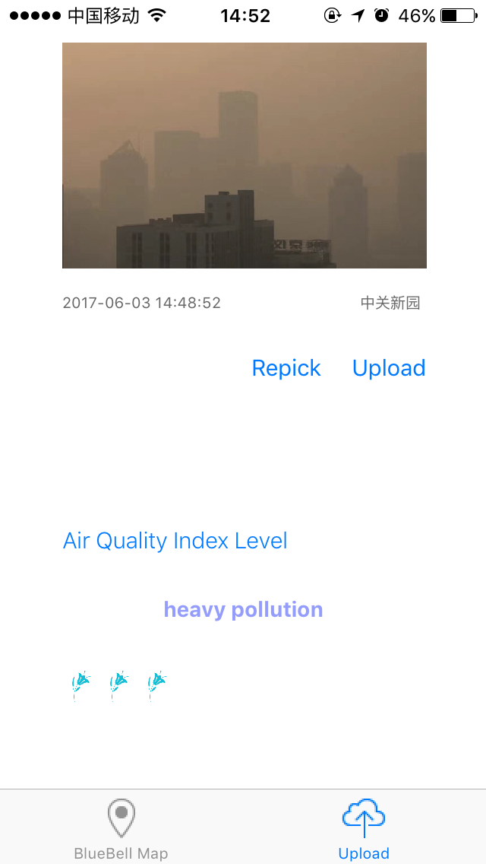
结果分析

Slide 20
工作总结

Slide 21
工作总结
我们挺棒的
瓶颈：没有合适的数据集
设想：在有限的数据情况下，考虑更有效的特征

Slide 22
Thank you for your attention！
小组成员

